Slide 1


Modelación y Diseño de Sistemas
Analista Universitario de Sistemas Informáticos
Ing. Fernando Bono
2020

Slide 2

CONTACTO
Nombre: Fernando Bono
Mail: Fernando.Bono@unc.edu.ar
Celular: +54 – 9351 – 5122902
Skype: fer-bono
Whatsapp: http://bit.ly/2D6qZnM

Slide 3
CONTENIDO
Unidad I - Software: Visión general
Introducción
Unidad II - Modelado de Software
Modelando casos de uso
Notación UML
Unidad III - Proyectos, Metodologías y Marcos de Trabajo
Ciclo de Vida del Software
Diseño de Software y Conceptos de Arquitectura
Metodologías Ágiles

Slide 4
CONTENIDO
Unidad I - Software: Visión general
Introducción
Unidad II - Modelado de Software
Modelando casos de uso
Notación UML
Unidad III - Proyectos, Metodologías y Marcos de Trabajo
Ciclo de Vida del Software
Diseño de Software y Conceptos de Arquitectura
Metodologías Ágiles

Slide 5
CONTENIDO
Modelando casos de uso
Modelado de Requerimientos
Casos de uso
Actores
Identificación de casos de uso
Documentación de casos de uso en el Modelo de Caso de Uso
Requerimientos No funcionales
Diagramas de actividades

Slide 6







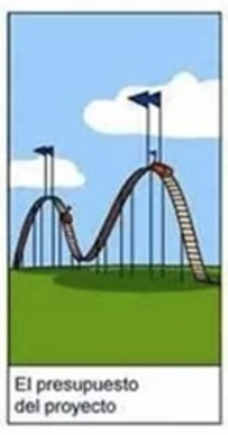
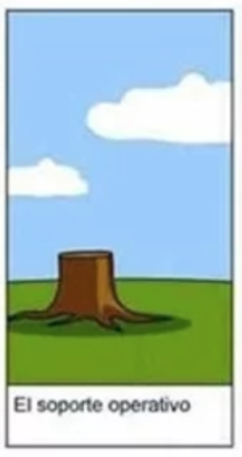
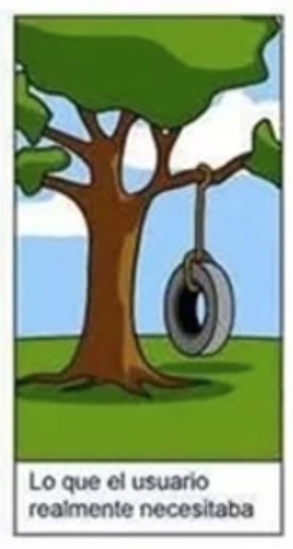
CONTENIDO

Slide 7
REQUERIMIENTOS DE SOFTWARE
Requerimientos de Software
Son las descripciones de los servicios.
La Ingeniería de requerimientos es el proceso de descubrir, analizar documentar y verificar estos servicios.
Nota: Comprender la naturaleza de los problemas puede ser muy difícil, especialmente si es nuevo.

Slide 8
REQUERIMIENTOS DE SOFTWARE
El término requerimiento
El término requerimiento no se utiliza de forma consistente en la industria del software.
un requerimiento se visualiza como una declaración abstracta de alto nivel de un servicio que debe proveer el sistema.
como una restricción de éste.

Slide 9
REQUERIMIENTOS DE SOFTWARE
Documento de requerimientos para el sistema
Si una compañía desea establecer un contrato para el desarrollo de un proyecto de software, debe:
Definir sus necesidades de una forma suficientemente abstracta como para establecer a a partir de ella una solución.
Los requerimientos deben redactarse de tal forma que varios contratistas puedan licitar el contrato, ofreciendo quizás formas diferentes de cumplir las necesidades de los clientes en la organización.
Una vez que el contrato se asigna, el contratista debe:
redactar una definición del sistema para el cliente de forma que éste comprenda y pueda validar lo que hará el software.
Ambos documentos se denominan el “documento de requerimientos para el sistema”

Slide 10
REQUERIMIENTOS DE SOFTWARE
Los Requerimientos del Usuario
son declaraciones, en lenguaje natural y en diagramas, de los servicios que se espera que el sistema provea y de las restricciones bajo las cuales debe operar.
Los requerimientos del sistema
establecen con detalle los servicios y restricciones del sistema. El documento de requerimientos del sistema, algunas veces denominado Especificación funcional, debe ser preciso. Éste sirve como un contrato entre el comprador del sistema y el desarrollador de software.

Slide 11
REQUERIMIENTOS DE SOFTWARE
Requerimientos funcionales.- Son declaraciones de los servicios que proveerá el sistema, de manera en que éste reaccionará en situaciones particulares.
Requerimientos no funcionales.- Son restricciones de los servicios o funciones ofrecidos por el sistema. Incluyen restricciones de tiempo, sobre el proceso de desarrollo, estándares, etc.

Slide 12
REQUERIMIENTOS DE SOFTWARE
Requerimientos No Funcionales
No se refieren directamente a las funciones específicas que entrega el sistema, sino a las propiedades emergentes de éste como la fiabilidad, la respuesta en el tiempo y la capacidad de almacenamiento.
A menudo son más críticos que los requerimientos funcionales particulares, una falla en un requerimiento no funcional del sistema lo inutiliza.

Slide 13
REQUERIMIENTOS DE SOFTWARE
Requerimientos No Funcionales
Sin embargo los requerimientos no funcionales no siempre se refieren al sistema de software a desarrollar. Algunos de estos requerimientos restringen el proceso a utilizar en el desarrollo del sistema. Surgen de las necesidades del usuario debido a las restricciones en el presupuesto, a las políticas de la organización, a la necesidad de interoperabilidad con otros sistemas de software o de hardware o factores externos como los reglamentos de seguridad, políticas de privacidad, etc. En la siguiente figura tenemos una clasificación de Requerimientos no funcionales que pueden surgir:

Slide 14
REQUERIMIENTOS NO FUNCIONALES
Del Producto
Usabilidad | Algunas consideraciones para medir la usabilidad de un producto de software son: Especificar el tiempo de capacitación requerido para usuarios normales y expertos para convertirse en productivos en operaciones particulares. Especificar tiempos de tareas mensurables para tareas típicas, alternativamente, Requerimientos de usabilidad básica del nuevo sistema sobre otros sistemas que los usuarios conocen y les agradan. Especificar requerimientos para conformidad con los estándares comunes de usabilidad, tales como estándares de GUI.
Confiabilidad | La confiabilidad podría expresarse en término de alguno de estos aspectos: Disponibilidad: Especificar el porcentaje de disponibilidad de tiempo, horas de uso, acceso de mantenimiento, etc. Tiempo Mínimo entre fallas: Especificado usualmente en horas, pero también puede especificarse en días, meses y años. Tiempo Mínimo de Reparación: ¿Cuánto tiempo está permitido que el sistema esté fuera de operación después de una falla? Certeza: Precisión Específica (resolución) y certeza (sobre un estándar) que es requerida para las salidas del sistema. Errores (bugs) Máximos o ratios de defecto: usualmente expresados en términos de BUGS/KLOC (miles de líneas de código) o bugs por casos de uso Errores (Bugs) o ratios de defectos: Categorizados en términos de bugs menores, significativos y críticos. Los requerimientos deberán definir lo que quiere decir bug “crítico” (tal como datos completamente perdidos, inhabilitación completa para usar ciertas partes de la funcionalidad del sistema).
Performance | Incluye tiempos de respuesta específicos. Donde sea aplicable, referenciar a los casos de uso relacionados, por nombre. Tiempo de respuesta para una transacción (promedio, máximo), de principio al fin Capacidad (el número de clientes o transacciones que el sistema puede soportar). Modos de Degradación (modo aceptable de operación cuando el sistema ha sido degradado). Utilización de Recursos (memoria, disco, comunicaciones)
Portabilidad | Debe expresar las necesidades de crecimiento del producto hacia otras tecnologías de desarrollo, sistemas operativos y/o plataformas de hardware.

Slide 15
REQUERIMIENTOS DE SOFTWARE
De la Organización
Entrega | Si la organización tiene requisitos explícitos respecto a la entrega del producto, entre los cuales podemos mencionar, fechas, épocas del año, días u horas específicos para por hacer el despliegue del producto, instalaciones on site distribuidas o remotas, etc., deberán especificarse en este apartado.
Implementación | Este apartado deberá especificar cualquier consideración que impacte en la construcción del producto que sea un requisito planteado por el cliente y el producto debe respetar.
Estándares | Si la organización contratante (cliente) desea que el producto respete ciertos estándares asociados al producto en sí mismo o a su proceso de desarrollo, los mimos deberán especificarse en este apartado.

Slide 16
REQUERIMIENTOS DE SOFTWARE
Del Exterior
Éticos | Si existen requerimientos que deben considerarse en el contexto del producto que si bien no están legislados, responde a factores morales o pautas de conducta, deberán especificarse aquí.
Legales | Identificar si existen legislaciones nacionales, internacionales, provinciales, etc., aplicables y vigentes, que el software deba considerar. También incluya acá aspectos relacionados a los derechos de copia (copyright).
Interoperabilidad | Este aspecto implica requisitos vinculados con la necesidad de que el producto de software se comunique con otros productos de software del exterior, para intercambiar datos o algún otro aspecto.

Slide 17
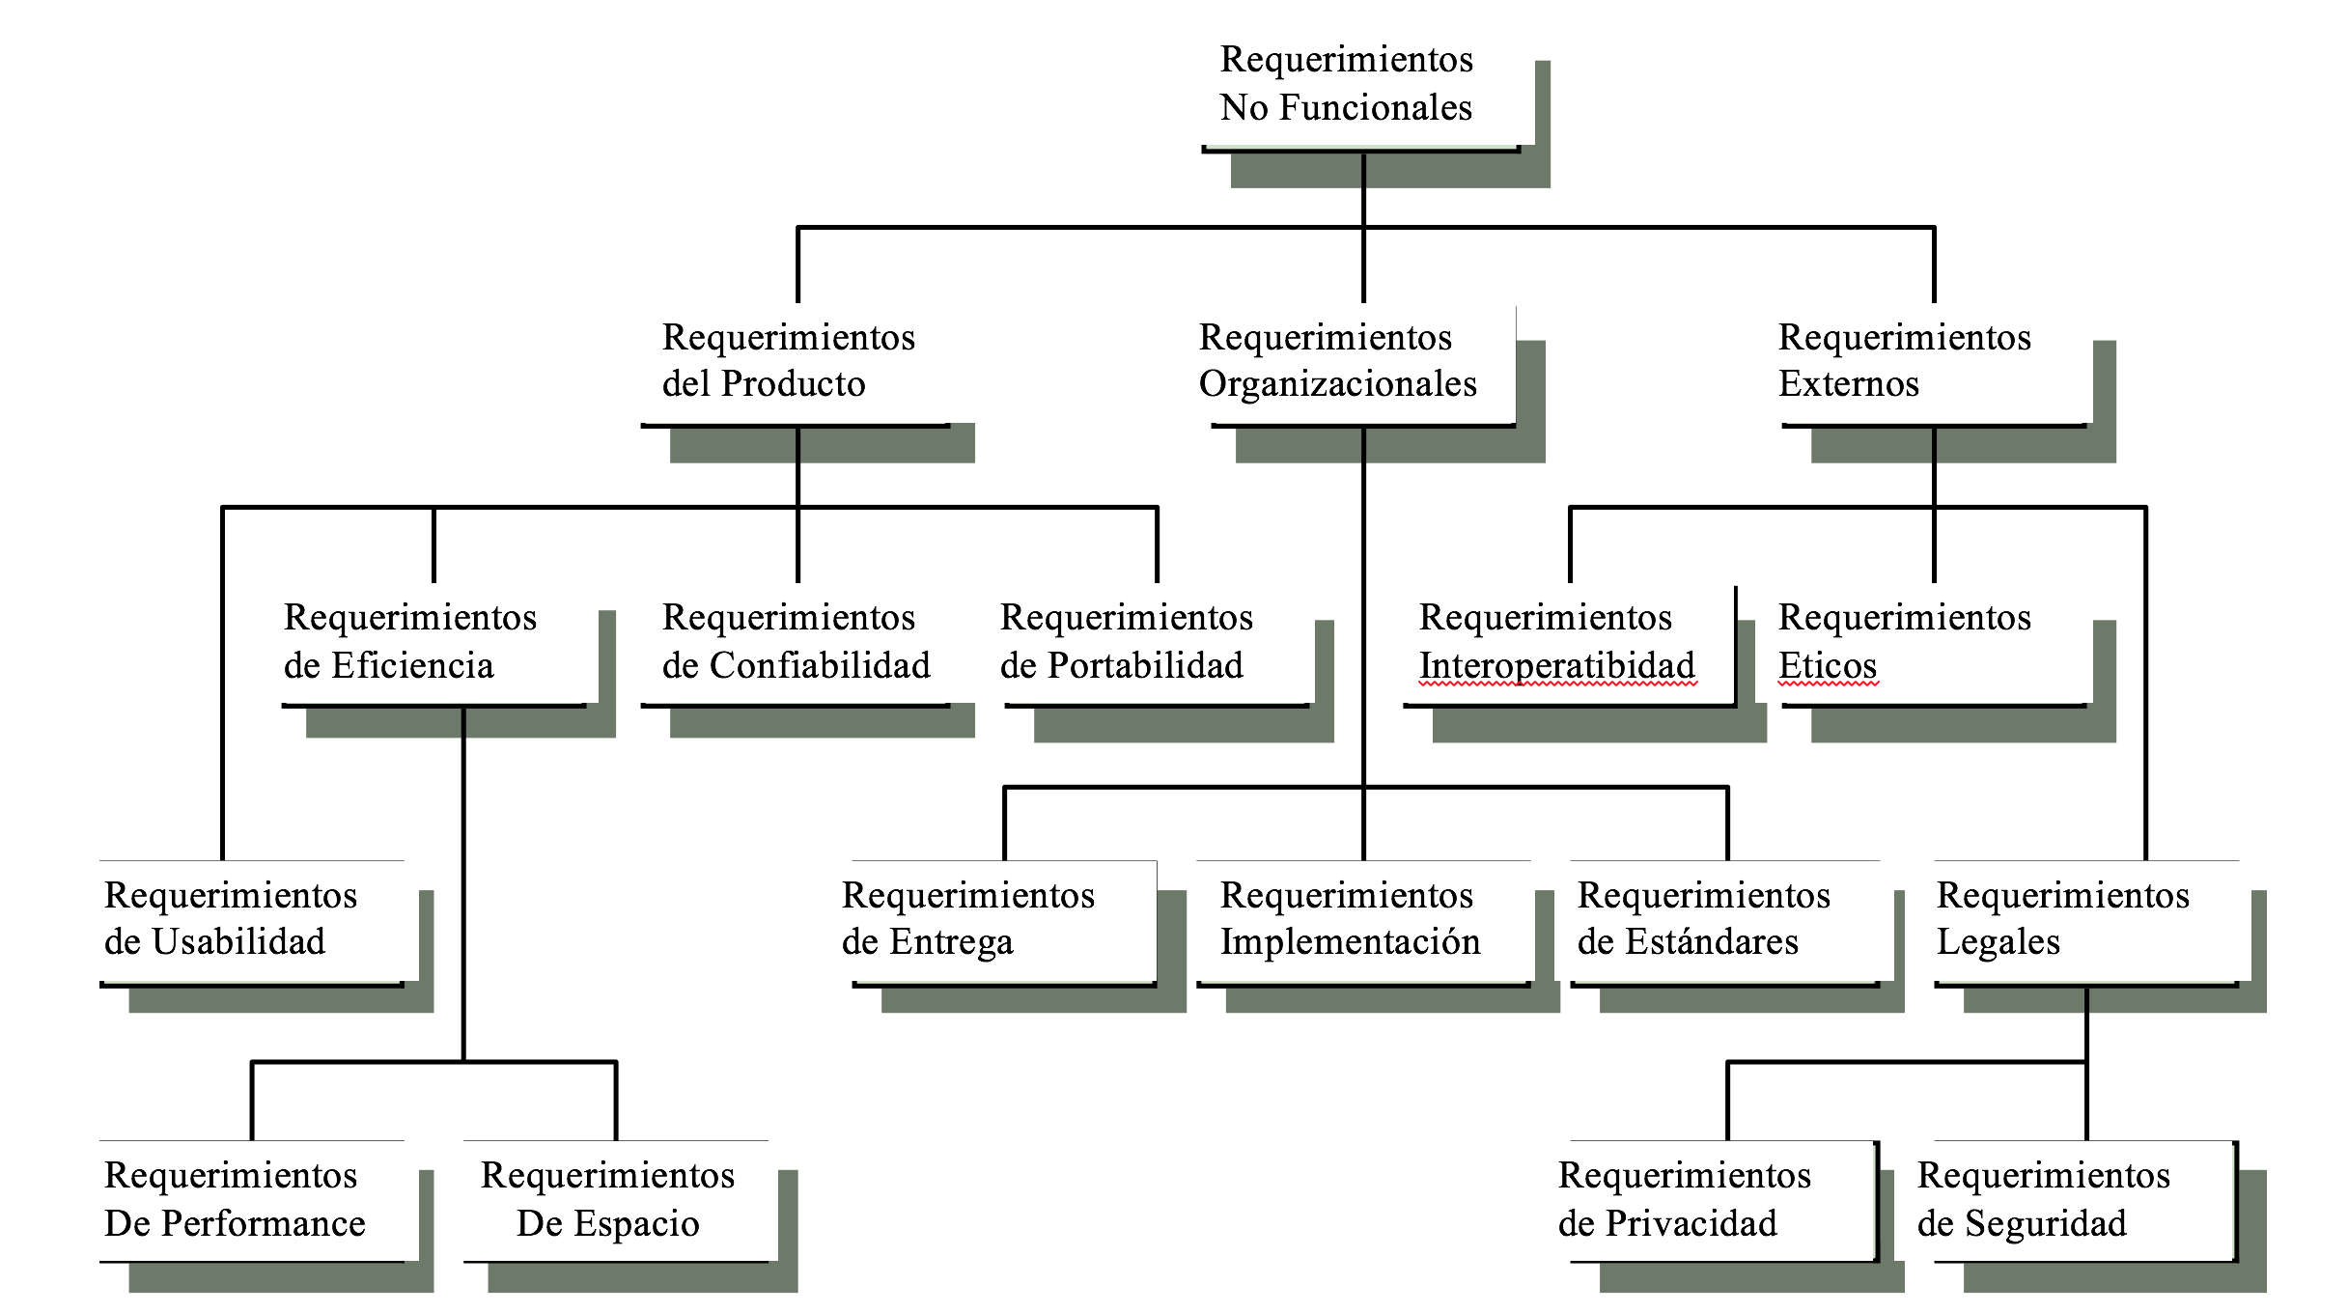
REQUERIMIENTOS NO FUNCIONALES

Slide 18


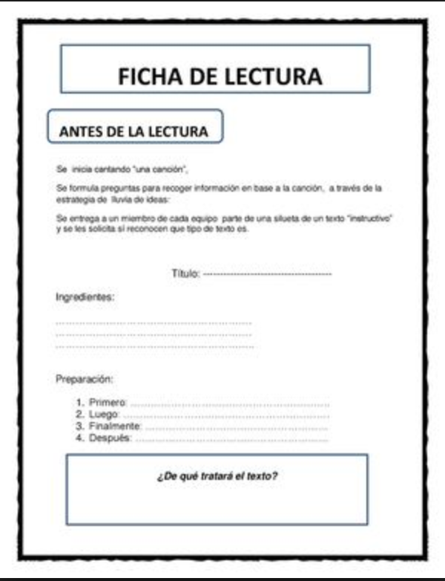
REQUERIMIENTOS DE SOFTWARE
INSTRUCTIVO
Plantilla que utilizaremos

Slide 19

Preguntas

